Slide 1

Ohora 매뉴얼 전문 사이트
최익현 우승완 김의주 이대구

Slide 2
01
현황 및 문제점
02
해결방안 및 이점
03
주요기능 소개
Contents
04
시연
05
시스템 아키텍처
06
팀원 소개 및 소감

Slide 3
현황 및 문제점

Slide 4
현황
제품사용 설명서에 대한 시장 설문 조사
<조사 : 한국TC협회 / 한샘EUG 공동설문조사>
대다수가 불편함을 느낌
54.6%
54.6%
5.7%
설명 부족으로 이해 어려움
7.2%
11.9%
11.9%
원하는 정보 찾기 힘듦
11.9%
글씨가 작아 읽기 어려움
7.2%
기타
5.7%
찾는 내용이 없음

Slide 5
문제점
사용자 입장

Slide 6

문제점
사용자 입장
설명 부족

Slide 7

문제점
사용자 입장
설명 부족
불필요한 내용 많음
글만 있음

Slide 8

문제점
사용자 입장
설명 부족
불필요한 내용 많음
글만 있음
찾는 내용 없음

Slide 9

문제점
기업 입장
고객의 요구사항에 대해
접근이 어려움

Slide 10

문제점
기업 입장
고객의 질문사항을
기업에서 하나하나 봐야함

Slide 11

문제점
기업 입장
추가 인력,
추가 부서 필요

Slide 12
해결방안 및 이점

Slide 13

해결 방안
설명 부족
글만 있음
영상 및 사진
제품을 단순한 글보다
영상과 사진으로 설명

Slide 14


해결 방안
불필요하거나
없는 내용
보기 쉬운 UI
한 눈에 보이는 매뉴얼.
부가 내용은 pdf에서 확인 가능

Slide 15


해결 방안
고객의 요구사항 접근 어려움
리뷰와 한줄평
한눈에 보이는 별점과 한줄평으로
요구사항 쉽게 수용 가능

Slide 16


해결 방안
별도의 부서 인원 관리
쉬운 매뉴얼 등록
쉬운 인터페이스로
인력이 많이 필요하지 않음

Slide 17

이점
서비스 최적화
피드백 최적화
제품 사용에 관련한
서비스를 분산할 필요가 없음
사용자의 요구사항에 대해
접근성이 용이함
편의성
의견 공유 최적화
여러 사이트를
이용할 필요가 없음
다른 사용자들과
제품에 대한 의견 공유가 쉬움

Slide 18
주요기능 소개

Slide 19





주요기능
매 뉴 얼
제 품
팁
리 뷰

Slide 20



주요 기능
팁?

Slide 21
시연

Slide 23
ㅋ
시스템 아키텍처
시스템 연계구조도

Slide 24








시스템 연계구조도
Database
SNS
Address API
Server
Browser
Video API

Slide 25
시스템 아키텍처
S/W 구조도

Slide 26




S/W 구조도 - BackEnd

Slide 27
S/W 구조도 - 외부 API
SNS 로그인
주소 API
Youtube API

Slide 28
















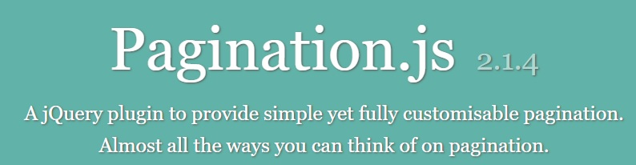
S/W 구조도 - FrontEnd

Slide 29
시스템 아키텍처
개발도구

Slide 30









개발도구

Slide 31
팀원소개 및 소감
맡은 기능

Slide 32



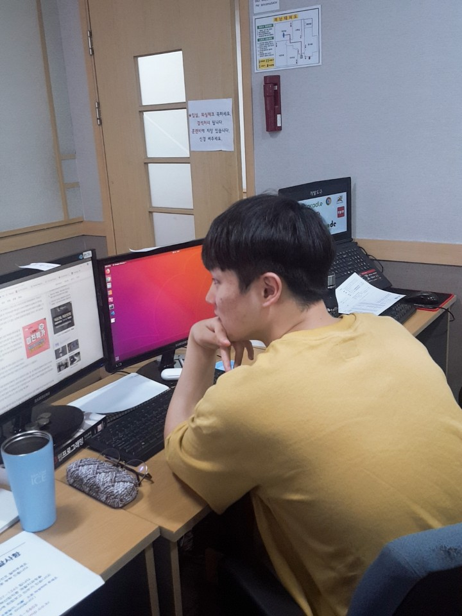
Ohora Team
2019.04 ~ 2019.06
최익현
우승완
김의주
이대구
Programmer / Leader
제품/매뉴얼
총괄적 관리
Programmer
매뉴얼/티키위키
Programmer
UI디자인/리뷰
Programmer
회원관리

Slide 33
Thank you

